Slide 1

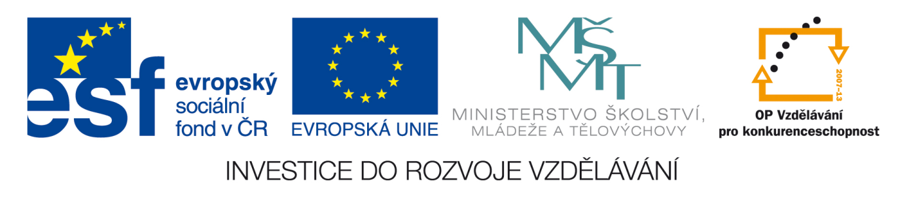
Číslo projektu | CZ.1.07/1.5.00/34.0029
Číslo materiálu | VY_32_INOVACE_24-16
Název školy | Střední průmyslová škola stavební, Resslova 2, České Budějovice
Autor | Robert Lefan
Tematický celek | Stavební materiály
Ročník | 1.
Datum tvorby | 31.12.2012
Anotace | - pro učitele - názorný výklad - prezentace
Metodický pokyn | Výklad nové látky – zpestření teoretického výkladu prezentací
Pokud není uvedeno jinak, použitý materiál je z vlastních zdrojů autora

Slide 2
LEHKÉ BETONY

Slide 3
LEHKÉ BETONY
Lehké betony
způsob vylehčení
přímo
nepřímo
fyzikální struktura
mezerovitá
použití
pórobeton
hutná
Lehké konstrukční betony
Izolační nosné betony
Tepelně izolační betony

Slide 4
LEHKÉ BETONY
Podle účelu použití:
tepelně izolační betony – výplňový materiál v občanské i průmyslové výstavbě (pórobetony, plynobetony)
izolační nosné betony – přírodní hutné kamenivo je zčásti nebo úplně nahrazeno pórovitým kamenivem, spojují se zde výhody nosného a tepelně izolačního betonu
lehké konstrukční betony – vyrábí se z keramzitu (liaporu), spojuje výhodu malé objemové hmotnosti a vysoké pevnosti

Slide 5
LEHKÉ BETONY
Mezerovitý beton
Je to směs s velkým objemem mezer vyrobená z frakcí zejména hrubého kameniva (hutného nebo pórovitého), cementu, vody a případně i přísad.
Jednotlivá zrna kameniva jsou spojena bodově.

Slide 6
LEHKÉ BETONY
2. Nepřímo lehčené betony
jsou vyrobeny z kameniva (plniva) s malou objemovou pevností.Jako plnivo lze použít:
přírodní pórovité kamenivo*
- tufy a tufity (usazené horniny)
- láva, pemza (vulkanické horniny)
průmyslové odpady
- popílek, struska**, škvára**, cihelná drť
* v ČR se nenachází ve využitelném množství
** kvůli některým nevhodným vlastnostem se dnes téměř nepoužívá

Slide 7
LEHKÉ BETONY
2. Nepřímo lehčené betony
uměle vyrobené lehké kamenivo
- keramzit (Liapor)
- expandovaný perlit
- polystyrénové kuličky

Slide 8
LEHKÉ BETONY
3. Přímo lehčené betony
Snížení objemové pevnosti (vylehčení) se dosahuje vytvořením pórů přímo ve hmotě. Existují dva typy přímo lehčených betonů:
  makropórovité betony – pěnobetony
  mikropórovité betony – pórobetony

Slide 9
LEHKÉ BETONY
3. Přímo lehčené betony
Pěnobeton
Jedná se o směs drobného kameniva (písku), cementu, vody a případně i polystyrénového plniva, do které se přidává stabilní technická pěna. Jakmile dojde k procesu tuhnutí, technická pěna zůstane uzavřena v cementovém mléku a vznikne tím maličká vzduchová komůrka.
Pěnobeton je samonivelační a aplikuje se v tekuté konzistenci.

Slide 10
LEHKÉ BETONY
3. Přímo lehčené betony
Pórobetony (plynobetony)
Vyrábí se reakcí hliníkového prášku v alkalickém prostředí uvolňováním vodíku a následném vytvrzováním v autoklávu.
videosekvence
výroba - Porfix

Slide 11
LEHKÉ BETONY
Výroba YTONGU
písek se namele najemno a smíchá se s ostatními surovinami – vápnem, cementem, vodou a kypřící látkou
reakce s hliníkovým práškem vytváří vodík,který naplní pórobetonovou hmotu malými, rovnoměrně rozdělenými bublinkami

Slide 12
LEHKÉ BETONY
Výroba YTONGU
po ztuhnutí se polopevné surové bloky přesně přiříznou a vytvrdí se vodní párou při teplotě 200 ˚C v autoklávu
po vysušení zůstane v pórech pouze tepelně izolující vzduch
z 1 m3 suroviny se vyrobí cca 5 m³ pórobetonu
objemová hmotnost 300 – 650 kg/m³

Slide 13
LEHKÉ BETONY
Ytong Multipor
extrémně vylehčený bílý pórobeton s objemovou hmotností 115 Kg/m³
svými izolačními vlastnostmi se velmi blíží materiálům jako je polystyren nebo izolační vlna
oproti klasickým tepelným izolacím si zachovává pevnost, mechanickou odolnost, extrémní protipožární odolnost
vnější i vnitřní zateplení stěn a střešních plášťů

Slide 14
LEHKÉ BETONY
Odkazy online:
Ytong
Porfix

Slide 15
Zdroje:
KOLÁŘ, Karel a Pavel REITERMAN. Stavební materiály: pro SPŠ stavební. Praha: Grada, 2012. ISBN 978-80-247-4070-6.

